Slide 1

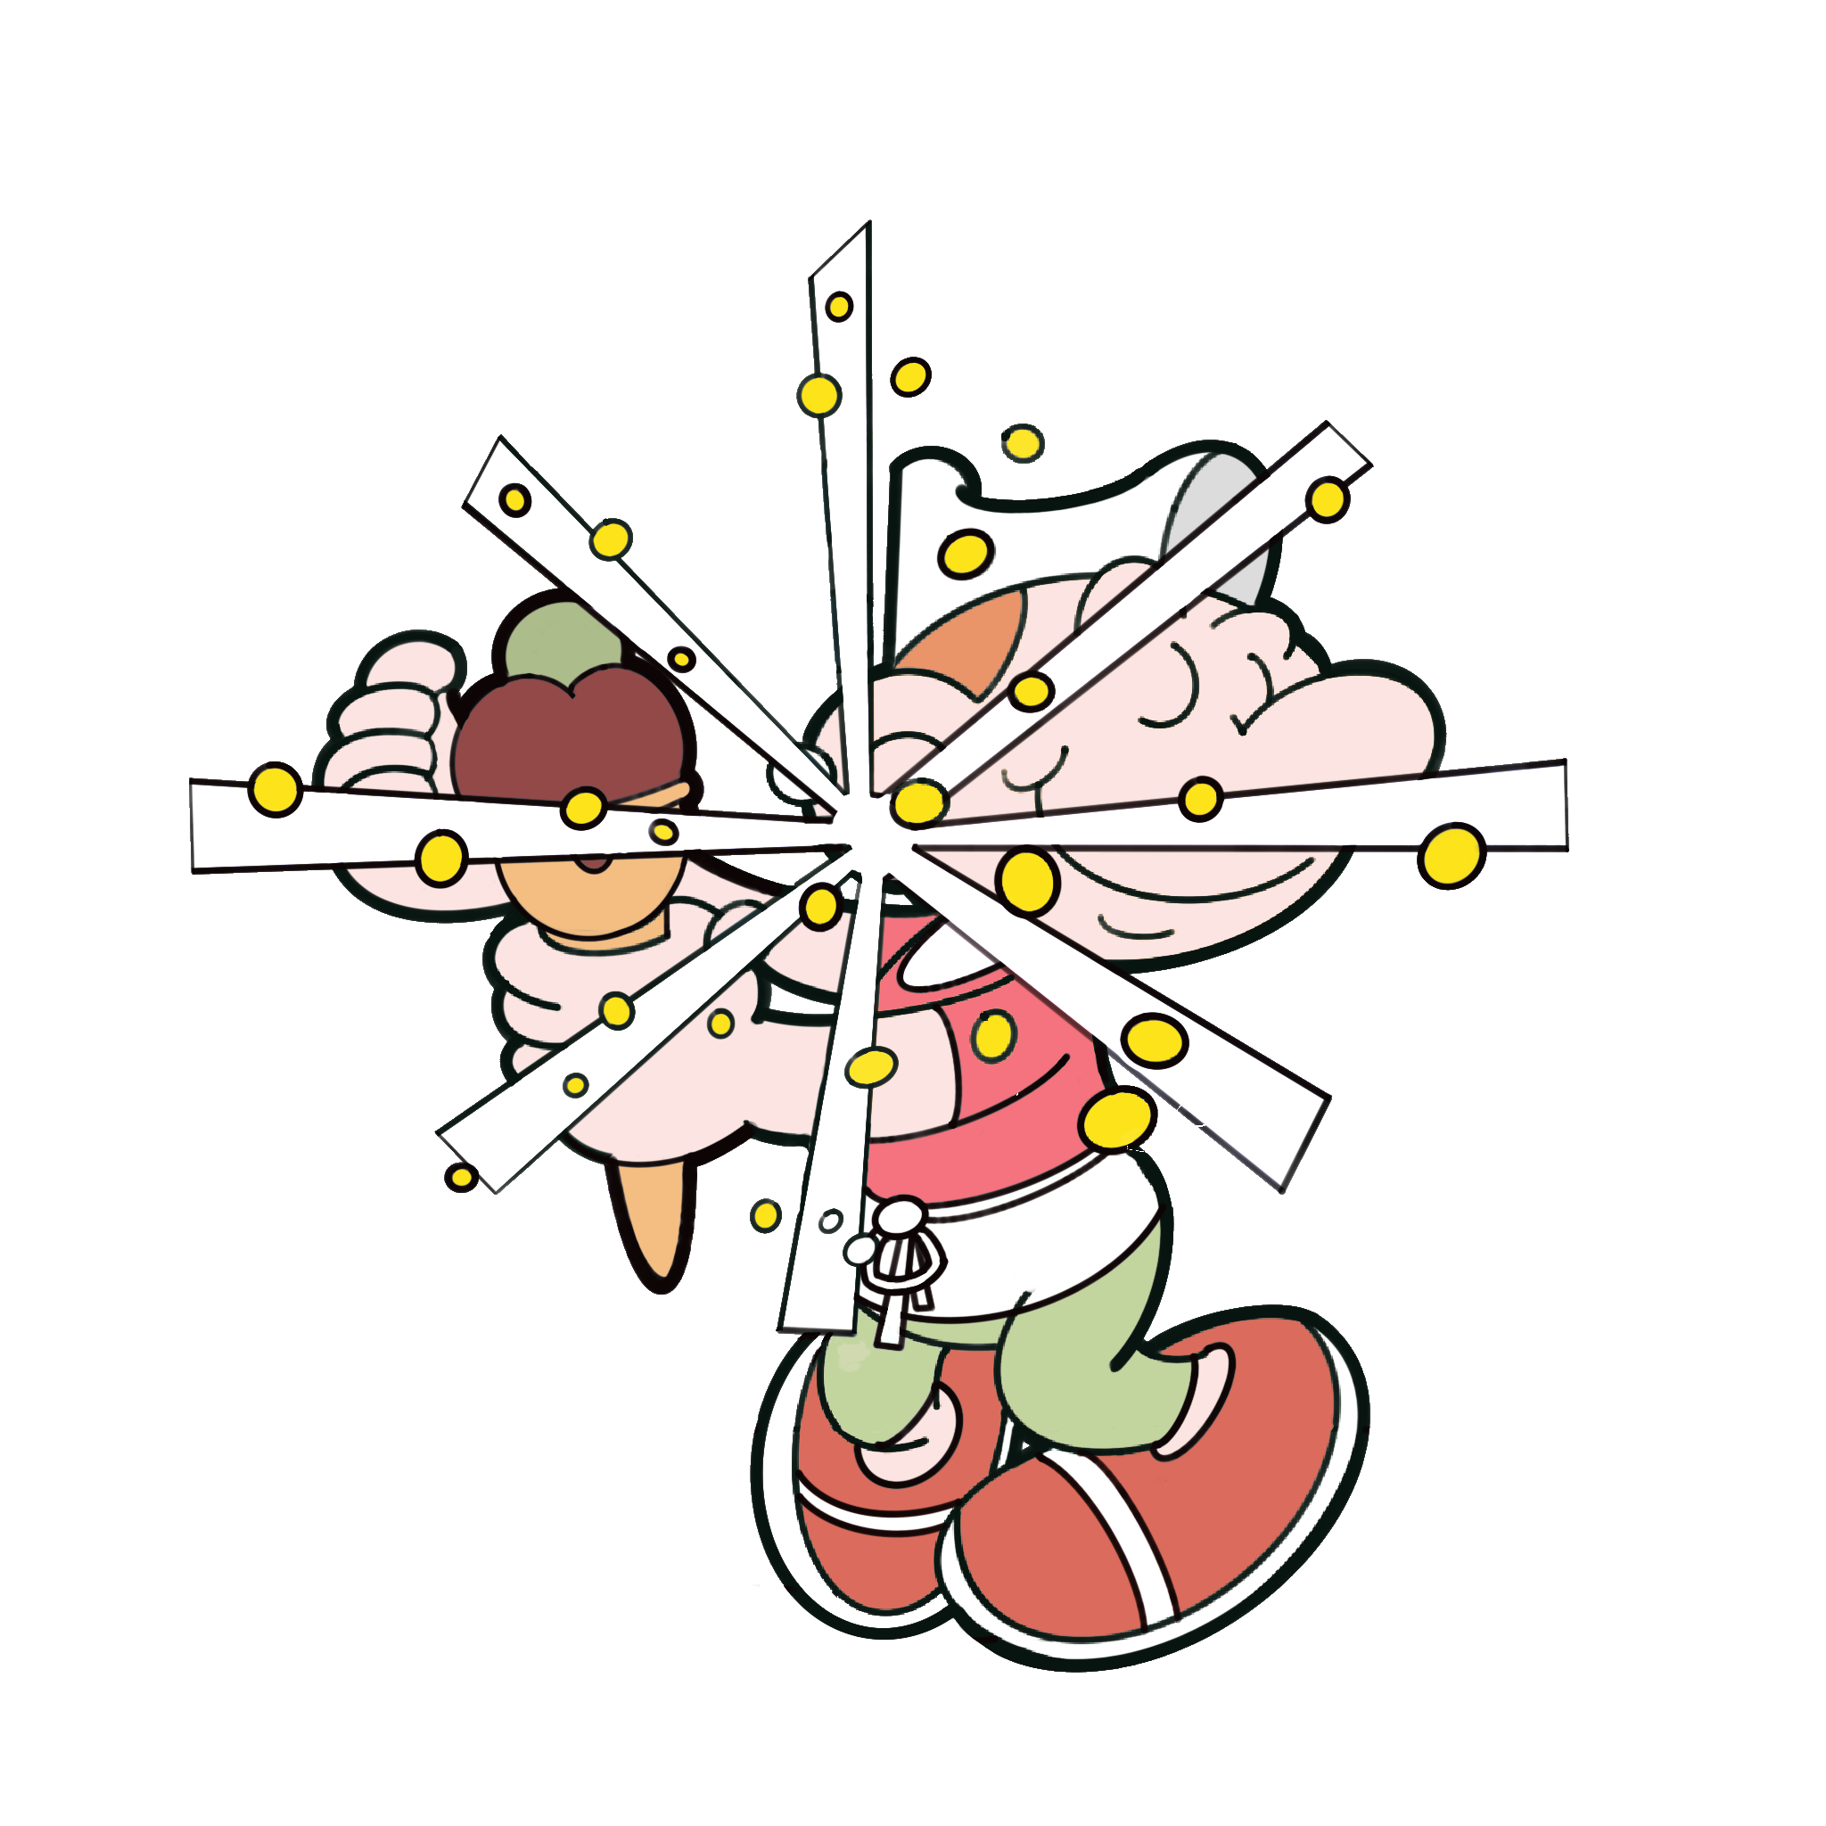
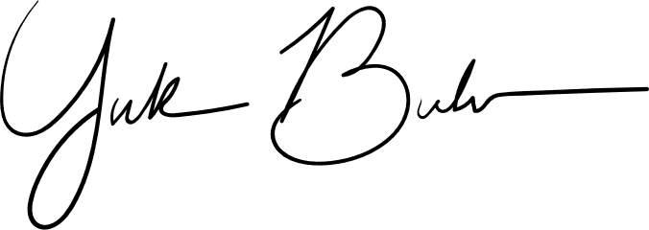
Certificato di completamento
Diploma di Gelatiere per un giorno
Conferito al Bambino/a
conferito a Luca Udinesi per certificare il completamento di Contabilità 101
Il Maestro Gelatiere
divulgatore
25 maggio 20XX
Diego Conticini, Preside della facoltà
Data

